Slide 1
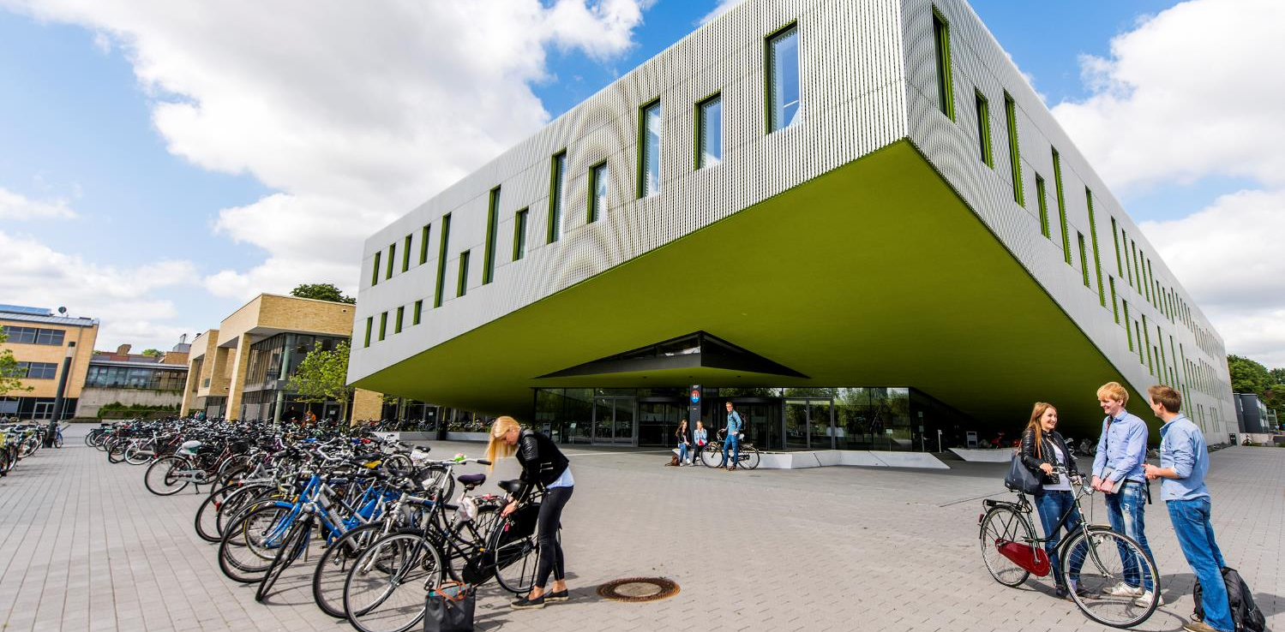
HAW.International
CENTER FOR international mobility (CIM) Stand: 27.01.2020

Slide 2
Agenda
DAAD
Vollstipendium vs. Teilstipendium
HAW.International
Module
Was wird gefördert?
Wie kann ich mich bewerben?
Doppelförderung
Auwahlverfahren und -kriterien
Bewerbungsunterlagen
Tipps für die Bewerbung

Slide 3
1. DAAD
1. DAAD
Deutscher Akademischer Austauschdienst
Motto: „Wandel durch Austausch“
Sitz in Bonn
Außenstelle in Berlin
Weltweite Außenstellen in vielen verschiedenen Ländern
Weltweit größte Förderorganisation für den internationalen Austausch von Studierenden und Wissenschaftlern
Förderung von deutschen und internationalen Studierenden und Wissenschaftlern
Stipendien für die Besten – Leistungsstipendien
Mittelgeber z.B. für Promos; auch an Erasmus+ beteiligt

Slide 4
Vollstipendium vs. teilstipendium
2. Vollstipendium vs teilstipendium
HAW.International ist ein Vollstipendium
Monatsraten deutlich höher als bei Teilstipendien, wie z.B. Promos
weitere Unterstützung ähnlich

Slide 5
Module
3. HAW.International
Module A und B
Entwicklung und Umsetzung von Internationalisierungsstrategie
Internationale und praxisorientierte Studienangebote
Modul C
Semesteraufenthalte und Abschlussarbeiten
Kongress- und Messereisen
Modul D
Stärkung der HAW/FH durch Beratung und Expertise

Slide 6
Was wird gefördert?
3. HAW.International
Studienaufenthalte (3 – 6 Monate) und Aufenthalte im Rahmen einer Abschlussarbeit (1 – 6 Monate)
Aufenthalte für Recherche zur Abschlussarbeit können gesplittet werden
Monatliche Stipendienrate (abhängig vom Gastland)
Reisekostenzuschuss
Leistungen zur Kranken-, Unfall- und Privathaftpflichtversicherung
Studiengebühren bis zu einer Obergrenze (abhängig vom Gastland – bei Studienaufenthalten)
Zuschuss für Reisen im Gastland (bei Abschlussabreiten)
Bei Studienaufenthalten keine Anzahl an Pflicht-ECTS
Keine komplette Anerkennung notwendig

Slide 7
Wie kann ich mich bewerben?
3. HAW.international
Bewerbung direkt beim DAAD
Bewerbungsportal
Auswahl Gastland und Status (Studierender vs. Graduierter)
Registrierung
Bewerbung
Bewerbungstermine:
29.02.2020 für Stipendienbeginn zwischen Juli und Oktober 2020
30.06.2020 für Stipendienbeginn zwischen November 2020 und Februar 2021
31.10.2020 für Stipendienbeginn zwischen März 2021 und Juni 2021
3 weitere Termine in 2021

Slide 8
Doppelförderung
3. haw.international
Ausschluss von Doppelförderungen mit weiteren DAAD-Stipendien wie z.B. Promos oder Erasmus
Auch ein Freiplatz über eine bestehende Erasmuskooperation ist nicht kombinierbar
Bewerbungen für beides möglich
Bei Promosbewerbung muss die Bewerbung um HAW.International kenntlich gemacht werden
Annahme nur von einem Stipendium
Promosbewilligungen möglichst erst nach Entscheid der Auswahlkommission des DAAD
Auslandsbafög weiterhin möglich
Deutschlandstipendium nicht vereinbar, kann aber pausiert werden (Bestätigung muss an den DAAD geschickt werden)
„Ein Zweitstipendium wird auf die DAAD-Stipendienrate angerechnet, wenn und soweit es 450 Euro pro Monat übersteigt.“

Slide 9
Auswahlverfahren- und kriterien
3. Haw.international
Bewerbung von Studierenden von HS für angewandte Wissenschaften und FHs möglich
Studierende im BA müssen sich mind. im zweiten Semester befinden
Auswahlkommission des DAAD
Papierauswahl
Persönliche Gespräche
Qualität des Vorhabens (Begründung, Stand der Vorbereitung, Einbettung in akademischen Werdegang etc.)
Akademische Qualifikation
Sprachliche- und landeskundliche Kenntnisse (vgl. Länderseiten des DAAD)
Außerfachliche Kenntnisse, Interessen und außerfachliches Engagement
Auswahltermine ca. 4 Wochen nach Bewerbungsende

Slide 10
Bewerbungsunterlagen
4. Bewerbungsunterlagen
Online Bewerbungsformular
Tabellarischer Lebenslauf
Detaillierte Beschreibung des Studienvorhabens
Ggf. bei Abschlussarbeiten: Kostenvoranschlag für geplante Reisen mit Bestätigung des betreuenden Hochschullehrers an der deutschen Hochschule
Darlegung der fachlichen und persönlichen Motivation
Zeugnis der Hochschulzugangsberechtigung (z.B. (Fach-) Abitur mit Einzelnoten)
BA/Diplom: ToR
bei Masterstudierenden: Bachelorzeugnis
Sprachnachweis
Gutachten

Slide 11
4. Bewerbungsunterlagen
Online Bewerbungsformular:
Über DAAD-Homepage oder HP der Hochschule
Tabellarischer Lebenslauf
Max. 1-2 Din A4 Seiten
Foto
Sinnvollen Aufbau beachten – einzelne gegliederte Abschnitte
Vom „Wichtigen“ zum „Unwichtigen“
Einheitlichkeit der Schrift (Times New Roman oder Arial; Schriftgröße 12) und Absätze
Nennen Sie auch Aktivitäten außerhalb der Hochschule sowie Hobbies
Datum und Unterschrift handschriftlich
Übersichtlichkeit

Slide 12
4. Bewerbungsunterlagen
Detaillierte Beschreibung des Vorhabens
Studienplan:
Übersicht über die Kurse an der Hochschule im Ausland
Z.B. Learning Agreement mit Text als Erläuterung
Einpassung der Kurse in eigenen Studienplan an der HS OS und persönliche Interessen
Forschungsplan:
Max. 5 Seiten
Genaue Darlegung der Forschungsarbeit und Notwendigkeit des Vorhabens im Ausland. Ggf. auch Begründung von Reisen im Ausland
Kostenvoranschlag für Reisen
Nur bei Reisen für Abschlussarbeiten
Aufstellung und Begründung

Slide 13
Darlegung der fachlichen und persönlichen Motivation:
Fachliche Motivation:
Geschichte der Stadt oder Hochschule
Studienangebot der Hochschule
Einpassung in eigenen Studienplan
Zusammenhang zwischen Ort und Abschlussarbeit
Persönliche Motivation
Eigenes Interesse – evtl. sprachliche Aspekte
Familiengeschichte
Verbindung zu außerhochschulischem Engagement und Hobbies
4. Bewerbungsunterlagen

Slide 14
Darlegung der fachlichen und persönlichen Motivation:
Roter Faden
Klare Struktur
Sinnvolle Absätze
Übersichtlichkeit schaffen
Mit starken Argumenten starten
Erster Teil besonders wichtig
Verknüpfung von fachlicher und persönlicher Motivation
Keine Wiederholungen
„neue Kultur kennen lernen und dort leben“
Keine oberflächlichen Klauseln
Lieber kurz und präzise als langatmig und schwammig
Vorsicht mit verschachtelten Sätzen – führt zu Unübersichtlichkeit
4. Bewerbungsunterlagen

Slide 15
Darlegung der fachlichen und persönlichen Motivation:
Erster Absatz
Wer sind Sie?
Was machen Sie? Studium etc.
Wohin möchten Sie?
Querverweise zum Lebenslauf möglich, aber wiederholen Sie nicht Ihren Lebenslauf
4. Bewerbungsunterlagen

Slide 16
Zeugnis der HZB: (Fach-) Abitur
BA oder Diplom: Aufstellung sämtlicher bisher besuchter Übungs- und Seminarveranstaltungen (ToR inkl. Credit-Points und Noten nach ECTS)
MA: Bachelorzeugnis oder Aufstellung sämtlicher bisher besuchter Übungs- und Seminarveranstaltungen (ToR inkl. Credit-Points und Noten nach ECTS) – Nachreichung des Abschlusszeugnisses bis Stipendienbeginn
Sprachnachweis:
Bereits zur Bewerbung müssen Sprachkenntnisse nachgewiesen werden
DAAD-Sprachzertifikat (herunterzuladen auf der Seite von HAW.International)
DAAD-Sprachzertifikat muss von Lektor bzw. Lektorin oder einer prüfungsberechtigten Person ausgefüllt werden
Anderer Sprachnachweis nicht älter als zwei Jahre (vgl. HP HAW.International)
Gutachten:
Hochschullehrer (muss nicht promoviert sein) oder promovierte wiss. Mitarbeiter oder Assistenten (bei Abschlussarbeiten)
Wird im Portal erzeugt und kann dort heruntergeladen werden
Per Post eingereicht
4. Bewerbungsunterlagen

Slide 17
FAQ (DAAD)
Hinweise zu Stipendien (DAAD)
Unterlagen vor der Bewerbung als PDF bereit halten
Motivationsschreiben als Story auf max. 2 Seiten
Sprachnachweis nicht über ToR ausreichend
Zwei Gutachten vom Dozenten: Tabellarisch und Freitext
Gutachten per Einschreiben versenden, damit der Erhalt beim DAAD sichergestellt ist
Gutachten richtig adressieren (Referat St 24 etc)
Studienverlaufsplan möglichst detailliert und als Tabelle vorbereiten (auf eigene Interessen beziehen und nicht nur erwähnen, dass der Kurs gewählt wurde, weil er für folgenden Kurs „...“ angerechnet wird
Abschluss KV warten bis Entscheid da ist, da automatische Versicherung bei Zusage
Da das Komitee aus verschiedenen Personengruppen besteht (darunter auch ehemalige DAAD-Stipendiaten) sollte die Sprache nicht zu abgehoben wirken und auf verschiedene Personengruppen ausgerichtet sein
5. Tipps

Slide 18
Vielen dank für ihre Aufmerksamkeit
Erasmus+ förderung

Slide 19
Kontakt im Center for International Mobility (CIM)
Maren neudeck
m.neudeck@hs-osnabrueck.de
Tel: 0541/969-3828
Raum: AB0015 (Albrechtstr. 30)
Sprechzeiten: DI 14-16Uhr, DO 10-12 Uhr
https://www.hs-osnabrueck.de/de/studium/studienangebot/internationales/outgoing/finanzierung/hawinternational/

